Slide 1
API

Slide 2
API
Una API (Application Programming Interface, en castellano, interfaz de programación de aplicaciones) es una herramienta que nos permite intercambiar datos entre varias webs.
Permite integrar herramientas que se conecten a otros sistemas
Es más frecuente encontrarse con API que ofrecen servicios que permiten ser usados

Slide 3
API
Para usar una API, se requiere tener en cuenta:
La documentación que ofrece, la que debería tener:
Introducciones, guías, tutoriales, ejemplos, documentación del propio API, FAQ, tags en stackoverflow, listas de correo, grupos de google, etc.
Authentification
Es necesario pasar por al menos un paso previo para obtener una
Ejemplo: API de google maps que al principio no necesitaba ningún API key

Slide 4
Tipos de API
RESTful APIs
Consultas para obtener datos estáticos en el momento actual (perfiles de usuarios, comentarios, etc.)
Streaming APIs
Cambios en los datos de usuarios en tiempo real (nuevos tweets, nuevos comentarios en Facebook, etc.)
La mayoría están limitadas
Llamadas a la API por usuario/dirección IP en un periodo de tiempo

Slide 5
Information retrievel (Recuperación de información)
Es más frecuente REST
Algunas APIs interesantes:
Mapbox, Stripe, Marvel, Carto, Microlink, etc.
API = Application Programming Interface
Se trata de un conjunto de peticiones http estructuradas que devuelven datos en un formato ágil y eficiente
HTTP = Hypertext Transfer Protocol
Cómo los navegadores y los clientes de emails se comunican con los servidores

Slide 6
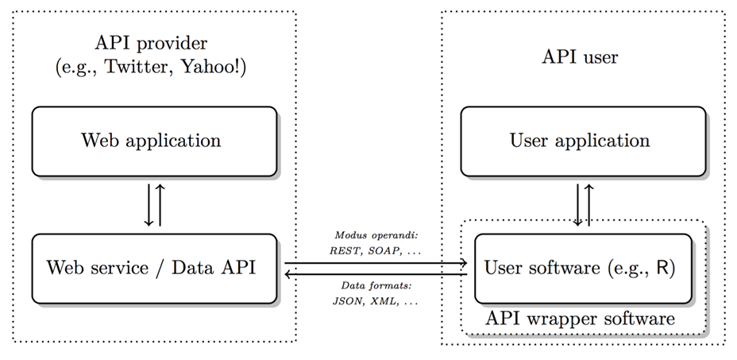
API proveedoR - usuario

Slide 7
Tipos de Request (peticiones)
(1) GET
Permite extraer datos del sistema
Ejemplo: extraer la posición de todos los aviones en circulación en este momento
(2) POST
Permite añadir datos al sistema
Ejemplo: dar de alta un nuevo avión en nuestro sistema
(3) PUT
Permite actualizar datos del sistema
Ejemplo: actualizar la posición (latitud y longitud) de un avión en el aire
(4) DELETE
Permite eliminar datos del sistema
Ejemplo: eliminar un avión existente de nuestro sistema

Slide 8
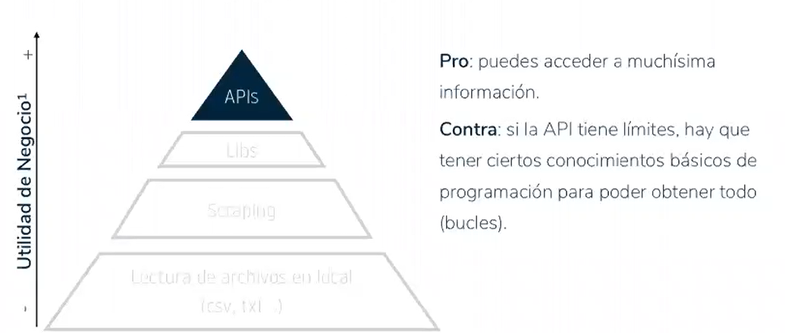
API ¿para qué sirven?

Slide 9
¿dónde encontrar apis?
any-api.com
Github Public APIs: https://github.com/public-apis/public-apis
rapidapi.com

Slide 10
Sobre la documentación de la api
Las API normalmente tienen amplia documentación:
No obstante, suele estar escrita para desarrolladores
A veces cuesta entenderla en un lenguaje más “amigable”
Qué debemos buscar
Endpoints → URLs sobre las que lanzar la consulta
Parámetros
La gran mayoría de APIs están limitadas
Restricción en el número de llamadas que se pueden hacer desde una misma IP o usuario en un periodo de tiempo dado
Las API comerciales (cada vez más, por el auge de los data brokers) suelen pedir una tarifa mensual para poder hacer uso de los datos (como si fuera un servicio mensual)

Slide 11
¿qué debemos tener en cuenta?
Construcción
Baseline URL: https://maps.googleapis.com/maps/api/geocode/json
Parámetros: ?address=barcelona
Token de autenticación: &key=XXXXX
La respuesta suele estar en formato JSON
Autenticación
La mayoría de las APIs requieren de un acceso vía clave (key) o token
En las conexiones no se comparte el nombre de usuario y contraseña, sino que esa clave o token
Respuestas
200 → respuesta satisfactoria
4xx → errores del lado del cliente
5xx → errores del lado del servidor

Slide 12
Sobre respuestas de apis
La respuesta suele ser un formato JSON como el que acabamos de ver
Tipo: content(r, "text")
Los datos están almacenados en claves key-value
¿Por qué? Esto lo hace ágil y eficiente, en comparación a los formatos de tabla más tradicionales
Los {} encierran objetos
Los [] encierran arrays (listas)
La librería JSON en Python permite leer datos en ese formato.

